Slide 1
Методические подходы к обеспечению работоспособности компрессорного парка ПАО «Газпром» на принципах «эксплуатационной готовности»
Директор Центра газотранспортных систем и технологий
Сальников С.Ю.
Ведущий научный сотрудник
Щуровский В.А.
Начальник лаборатории технологического оборудования КС
Семушкин А.В.
2018 г.
Notes:
Добрый день, уважаемые коллеги! Вашему вниманию предлагается доклад на тему «Методические подходы к обеспечению работоспособности компрессорного парка ПАО «Газпром» на принципах «эксплуатационной готовности».
Целью данного доклада является краткий анализ вопросов обеспечения работоспособности компрессорного парка ПАО «Газпром» в развитие доклада Департамента и ВНИИГАЗа на прошлогодней конференции ГТС-2017.

Slide 2
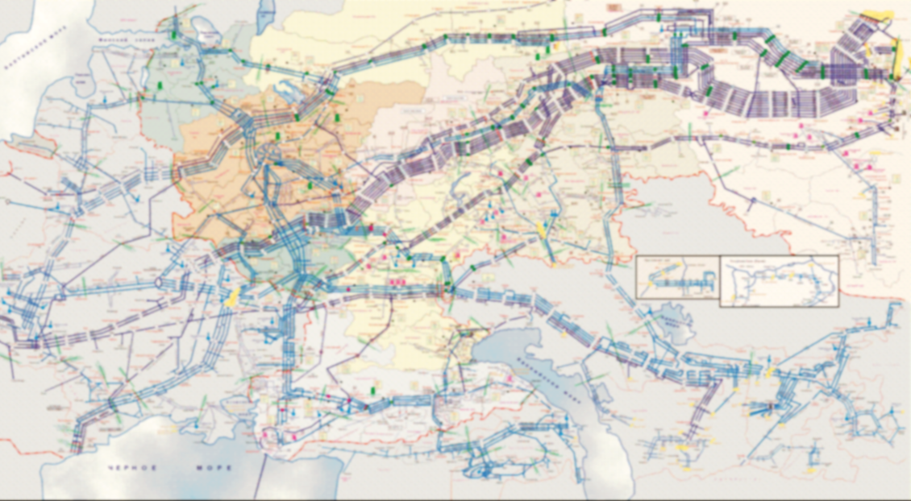
Современные условия эксплуатации и развития ГТС
Истощение источников Надым-Пуртазовского региона и перемещение центров добычи на Ямал и шельф;
Создание системы газоснабжения Восточной Сибири и Дальнего Востока;
Диверсификация экспортных потоков газа;
Напряженность внешнего воздействия (экология и промбезопасность);
Конкуренция независимых поставщиков газа, СПГ и газохимии;
«Секторальные санкции» и импортозамещение.
Протяженность, тыс. км | более 180
Длина газопроводов, км | 100-5000
Диаметры труб, мм | 400-1420
Газопроводы Ду 1020-1420 | более 60%
Рабочие давления, Мпа | 5,45/7,45/8,35/9,8/11,8
Подземные хранилища газа, шт | 26
Газораспределительные станции, шт | около 4000
Методические подходы к обеспечению работоспособности компрессорного парка ПАО «Газпром» на принципах «эксплуатационной готовности», 2018 г.
Notes:
Не будем останавливаться на известных современных условиях развития ЕСГ…

Slide 3
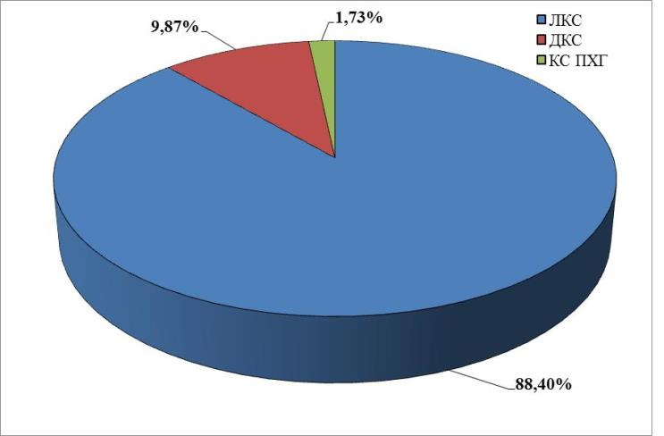
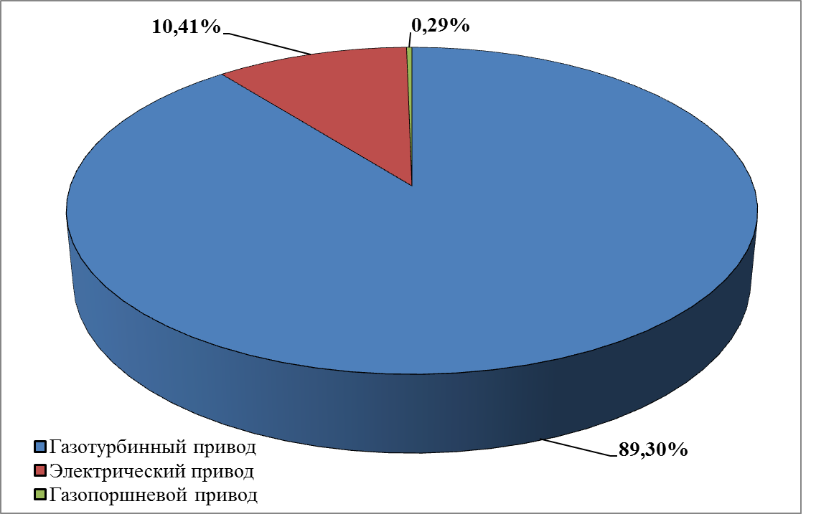
Структура эксплуатируемого парка ГПА
Структура парка приводов ГПА
Структура парка ГПА
Типоразмер ГТ ГПА, МВт | До 8 | 10-12 | 16-18 | 25-32-50 | Итого
Количество, шт. | 778 | 1212 | 1347 | 346 | 3683
Мощность, МВт | 4781 | 12267 | 21602 | 8694 | 47344
КПД, % | 24,0...33,0 | 25,9...35,0 | 27,4...36,5 | 27,7...41,9 | -
Средневзвешенный КПД, % | 27,78 | 29,00 | 30,46 | 34,16 | 30,49
% по мощности | 10,1 | 25,9 | 45,6 | 18,4 | 100,0
Парк ГПА:
более 4550 ед.
Установленная мощность:
более 53 ГВт
Методические подходы к обеспечению работоспособности компрессорного парка ПАО «Газпром» на принципах «эксплуатационной готовности», 2018 г.
Notes:
Отметим, что общее состояние компрессорного парка носит инерционный характер.
Его структура по типам привода и единичным мощностям достаточно консервативна в течение многих лет. Преобладают ГПА с газотурбинным приводом (почти 90%).
Что касается мощностного ряда, то почти половину парка составляют агрегаты мощность 16...18 МВт
Установленная мощность ГПА прирастает приблизительно на 1,5% в год. К настоящему моменту количество ГПА увеличилось до более чем 4550 единиц оборудования. Установленная мощность составила более 53 гигаватт. В эксплуатации остаются практически все типы агрегатов: более 60 типов приводов и 100 типов газовых компрессоров.

Slide 4
Распределение парка газотурбинных ГПА
по наработке
Прогноз наработки ГПА с учетом реконструкции и нового строительства
Тип ГПА | В диапазоне наработки, тыс. ч
 | до 40 | 40-70 | 70-100 | 100-130 | 130-170 | 170-200 | >200
Установленная мощность, ГВт | 8,7 | 7,2 | 8,9 | 10,8 | 8,3 | 2,1 | 0,1
Газотурбинные ГПА, % | 19,9 | 13,6 | 19,9 | 23,5 | 19,1 | 3,6 | 0,4
Методические подходы к обеспечению работоспособности компрессорного парка ПАО «Газпром» на принципах «эксплуатационной готовности», 2018 г.
Notes:
Средний возраст парка по наработке монотонно возрастает: наработка более половины парка агрегатов превысила 100 тыс. час.

Slide 5
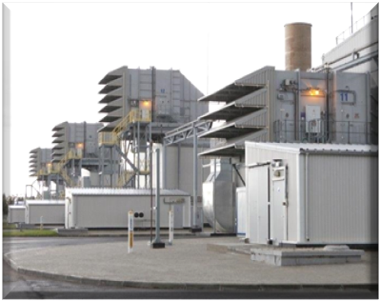
Направления деятельности в процессе эксплуатации компрессорных станций
Технологическая функция и техническое состояние КС
Промышленная безопасность
и управление рисками
Модернизация, реконструкция, консервация,
инновации
Надежность
Импортозамещение
Техническое обслуживание и ремонт
(в т.ч. диагностика)
Сертификация
Экология и
энергоэффективность
Методические подходы к обеспечению работоспособности компрессорного парка ПАО «Газпром» на принципах «эксплуатационной готовности», 2018 г.
Notes:
В современных условиях эксплуатация компрессорного парка обеспечивается на базе разнообразных, но взаимосвязанных направлений деятельности:
- технологическое состояние КС;
- надежность;
- экология и энергоэффективность;
- промышленная безопасность и риск;
- сертификация;
- импортозамещение.
При этом следует подчеркнуть, что практически единственным инструментом поддержки этих направлений является система ТОиР.

Slide 6
Технологические особенности эксплуатации ГТС
Повышается неопределенность прогноза (планирования) технологического состояния ГТС в краткосрочной (1 год) и среднесрочной (3-5 лет) перспективе
На отдельных направлениях увеличивается неравномерность транспорта газа
Работоспособность КС стабильно поддерживается существующей системой ТОиР на определенном уровне без существенного обновления «старого парка» ГПА
Применяется директивный подход к планированию (квотированию) эксплуатационных затрат
Создается информационно-управляющая система транспортировки газа (ИУС-Т) и ее составляющая Система управления техническим состоянием и целостностью магистральных газопроводов (СУТСЦМГ),
Развитие «цифровых технологий» опережает развитие
ее технико-технологической основы
Методические подходы к обеспечению работоспособности компрессорного парка ПАО «Газпром» на принципах «эксплуатационной готовности», 2018 г.
Notes:
Мы остановимся на некоторых из указанных аспектов…
Но сначала отметим несколько технологических особенностей эксплуатации ГТС, влияющих на работу КС:
- повышается неопределенность прогноза (планирования) технологического состояния ГТС в краткосрочной (1 год) и среднесрочной (3-5 лет) перспективе;
- на отдельных направлениях приобретает остроту проблема неравномерности транспорта газа;
- работоспособность КС стабильно поддерживается существующей системой ТОиР на определенном уровне без существенного обновления «старого парка» ГПА;
- применяется директивный подход к планированию (квотированию) эксплуатационных затрат;
- создается информационно-управляющая система транспортировки газа (ИУС-Т) и ее составляющая Система управления техническим состоянием и целостностью магистральных газопроводов (СУТСЦ МГ), причем наиболее «продвинутой» является подсистема, относящаяся к ЛЧ и поддерживаемая НТД, которые создавались в течение 10-ти лет;
- развитие «цифровых технологий» опережает развитие технико-технологической основы ГТС, при этом возникает вопрос о разумных пределах их приложения к «старой» части парка ГПА.

Slide 7
Реконструкция компрессорных станций
Задача «реконструировать устаревшие мощности с темпом их сооружения» – не ставится;
Программы реконструкции объектов ГТС формируются путем ранжирования по приоритетам:
- обеспечение потоков для МЕГА-проектов;
- федеральные программы газоснабжения РФ;
- обеспечение максимального использования потенциала ПХГ;
- промышленная безопасность объектов МГ.
Реконструкция оказывает ограниченное влияние на повышение технологического уровня производства и пока не создает задела технических решений.
Основная часть парка КС эксплуатируется в режиме постоянного продления ресурса с применением «поузловой реновации» ГПА;
Методические подходы к обеспечению работоспособности компрессорного парка ПАО «Газпром» на принципах «эксплуатационной готовности», 2018 г.
Notes:
Задача «реконструировать устаревшие мощности с темпом их сооружения» в настоящее время не ставится.
Программы реконструкции объектов имеют приоритеты:
- обеспечение потоков для МЕГА-проектов;
- федеральные программы газоснабжения РФ;
- обеспечение максимального использования потенциала ПХГ;
- промышленная безопасность объектов МГ.
Основная часть парка КС эксплуатируется в режиме постоянного продления ресурса с применением «поузловой реновации» ГПА.
- СМГ «Ухта-Торжок» (II нитка);
- СМГ «Бованенково-Ухта» (II-IV нитки);
- СМГ «Турецкий поток»;
- СМГ «Сила Сибири»;
- «Развитие газотранспортных мощностей ЕСГ северо-западного региона, участок Грязовец – КС «Славянская».

Slide 8
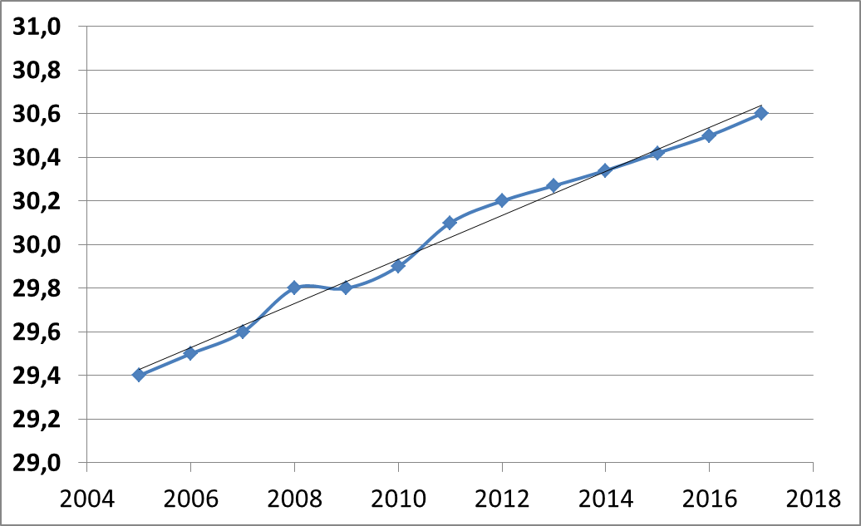
Энергоэффективность
При наличии огромного комплекта НТД (ГОСТ, СТО, Р, МУ)
Энергоэффективность МГ характеризуют четыре физических показателя:
- коэффициент гидравлического сопротивления ЛЧ;
- скорость движения газа в трубе;
- коэффициент полезного действия процесса сжатия газа;
- коэффициент полезного действия привода (на муфте).
Разнообразие НТД– это менеджмент (для разных целей) процессов энергосбережения и оценки энергоэффективности.
Потенциал внутреннего покрытия труб используется для увеличения производительности , но не энергоэффективности.
Удельные затраты ТЭР на транспортировку газа уменьшаются (2,5% в год) за счет разгрузки «старых» ГТС и начальной частичной загрузки новых МГ.
КПД газотурбинного парка увеличивается на 0,35%(отн.) в год.
Реконструкция КС не оказывает принципиального влияния на энергоэффективность вследствие ограниченности ее объемов.
Программа утилизации тепла выхлопа ГПА также не окажет принципиального влияния на энергоэффективность по технико-экономическим причинам и из-за неприспобленности к режимам эксплуатации КС.
Методология нормирования и планирования энергоресурсов требует коренной актуализации на базе реальных режимов и характеристик оборудования и современных возможностей IT- технологий.
КПД (%) парка ГТУ
Методические подходы к обеспечению работоспособности компрессорного парка ПАО «Газпром» на принципах «эксплуатационной готовности», 2018 г.
Notes:
При наличии огромного количества нормативных документов (ГОСТ, СТО, Р, МУ), следует отметить, что энергоэффективность магистрального транспорта газа характеризуют всего четыре физических показателя:
- коэффициент гидравлического сопротивления ЛЧ;
- скорость движения газа в трубе;
- коэффициент полезного действия процесса сжатия газа;
- коэффициент полезного действия привода (на муфте).
Остальное разнообразие – это «привязка» (для разных целей) этих показателей к функциональным показателям назначения.
Отметим ключевые моменты:
- Потенциал внутреннего покрытия используется в основном для увеличения производительности, но не энергоэффективности;
- Реконструкция КС не оказывает принципиального влияния на энергоэффективность вследствие ограниченности ее объемов;
- Программа утилизации тепла выхлопа ГПА также не окажет принципиального влияния на энергоэффективность по технико-экономическим причинам и из-за ее неприспобленности к режимам эксплуатации КС;
Текущая методическая задача: пересмотр методологии нормирования потребления топливного газа от нормативных в сторону расчетных по параметрам фактических режимов.

Slide 9
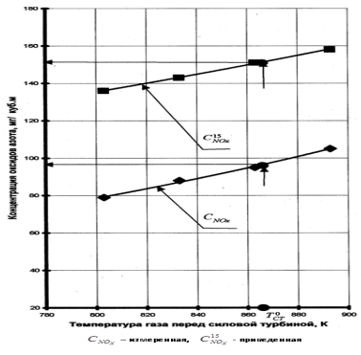
Экология
Выбросы парниковых газов (СО₂ на выхлопе ГПА) – это прямая функция расхода топливного газа (при сгорании 1 м³ газа генерируется 1,84 кг СО₂) и описывается аналогичными энерготехнологическими режимными зависимостями.
Эмиссия метана – это продувки, стравливания, утечки …
Выбросы парниковых газов
ПАО «Газпром» , млн. т. СО₂-экв
Понятия типа «углеродный след», «декарбонизация», «наилучшие доступные технологии» - инициируются в борьбе политических и коммерческих интересов
Существует проблема автоматизации измерения и учета выбросов ВВ (инструментально или расчетно);
Для малоэмиссионных камер сгорания режимные зависимости (подобно Р Газпром 2-3.5-438-2010) пока не исследованы;
Показатель эмиссии Nоx, устанавливаемый в мг/куб.м (при 15 % О₂) не учитывает уровень КПД и этим ужесточил требования к ГПА.
Режимные характеристики
выбросов ВВ
Методические подходы к обеспечению работоспособности компрессорного парка ПАО «Газпром» на принципах «эксплуатационной готовности», 2018 г.
Notes:
В области экологических показателей транспорта газа существует ряд методических вопросов…
Проблема автоматизации измерения и учета выбросов вредных вещзеств (инструментально или расчетно);
Эмиссия оксидов азота и углерода зависит от режимно-технологических характеристик ГПА (Р Газпром 2-3.5-438-2010); для малоэмиссионных камер сгорания подобные зависимости пока не исследованы;
Показатель эмиссии NОx в мг/куб.м (при 15 % О2) не учитывает уровень КПД и должен быть модифицирован.

Slide 10
Сертификация
В любой системе оценки технического уровня, качества, технического состояния, диагностики, аудита, сертификации и т.д. основой являются:
четкое определение объекта;
показатели и критерии;
программы и методики оценки (испытаний).
Исторически на этом поле деятельности для компрессорных станций и их объектов ведущими организациями были ВНИИГАЗ и ОРГЭНЕРГОГАЗ.
В настоящее время (для поддержки ИНТЕРГАЗСЕРТ) имеется возможность решить проблемы в рамках планируемой разработки документов типа ОТУ для ГПА и его базовых элементов (ГТД, ГТУ, ЦБК). Исходная база – ГОСТ и СТО Газпром.
Общие технические условия (ОТУ) – это руководящий документ, устанавливающий для одного или нескольких видов продукции всесторонние требования, соблюдение которых должно обеспечиваться при производстве, поставке, эксплуатации, ремонте и утилизации.
ОТУ имеют целью актуализировать и унифицировать показатели назначения, надежности, энергоэффективности и экологии.
Методические подходы к обеспечению работоспособности компрессорного парка ПАО «Газпром» на принципах «эксплуатационной готовности», 2018 г.
Notes:
В настоящее время (для поддержки системы ИНТЕРГАЗСЕРТ) имеется возможность решить проблемы сертификации в рамках планируемой разработки документов типа ОТУ для ГПА и его базовых элементов (ГТД, ГТУ, ЦБК).
Исторически на этом поле деятельности для компрессорных станций и их объектов ведущими организациями были ВНИИГАЗ и ОРГЭНЕРГОГАЗ.
ОТУ имеют целью актуализировать и унифицировать показатели назначения, надежности, энергоэффективности и экологии.

Slide 11
Возможные концепции ТОиР
Концепция «безотказности» - приоритет безотказности на базе систем диагностики для обеспечения «живучести» объекта.
Авиация и морской транспорт.
Концепция «риск-ориентированной эксплуатации» – коммерческая оптимизация на принципе: «дополнительная производственная мощность за счет ресурса и надежности».
Электростанции (прежде всего пиковые и аварийные).
Концепция «безопасности» – приоритет процедур и технологий промышленной безопасности.
Трубопроводы и емкостное оборудование с большими сроками службы.
Концепция «эксплуатационной (производственно-технологической) готовности» – поддержание работоспособности КС на оптимальном уровне соответственно реальным режимным требованиям МГ (ГТС).
Современные компрессорные станции
Концепция «проектной работоспособности» - поддержание проектной работоспособности КЦ и устойчивая базовая эксплуатация с максимальной интенсивностью по времени использования и нагрузке.
Компрессорные станции 1960-1980 гг.
Методические подходы к обеспечению работоспособности компрессорного парка ПАО «Газпром» на принципах «эксплуатационной готовности», 2018 г.
Notes:
Рассмотрим возможные концепции эксплуатации с позиций надежности
- Концепция «безотказности»- на базе систем диагностики обеспечивает «живучесть» объекта в авиации и морском транспорте;
- Концепция «риск-ориентированной эксплуатации» – коммерческая оптимизация на принципе: «дополнительная товарная мощность за счет ресурса и надежности» - успешна для электростанции (прежде всего пиковых, полупиковых и аварийных);
- Концепция «безопасности» – приоритет процедур и технологий промышленной безопасности; она ближе к трубопроводам и емкостному оборудованию с большими сроками службы;
- Концепция «проектной работоспособности» – поддержание проектной работоспособности КЦ при устойчивой базовой эксплуатация с максимальной интенсивностью была характерна для компрессорных станции 1960-1980 г.г.;
- Концепция «эксплуатационной (производственно-технологической) готовности» – поддержание работоспособности КС на оптимальном уровне соответственно реальным режимным требованиям МГ (ГТС) наиболее пригодна для работы компрессорных станции в современных условиях на базе новых принципов обслуживания.

Slide 12
Эксплуатационная готовность
Готовность (ГОСТ 27.002-2015) | Свойство объекта, заключающееся в его способности находиться в состоянии, в котором он может выполнять требуемые функции в заданных режимах и условиях применения, технического обслуживании и ремонта в предположении, что все необходимые внешние ресурсы обеспечены.
Менеджмент эксплуатационной готовности (Asset Performance management) включает в себя
3 этапа:
Удаленный мониторинг текущих эксплуатационных показателей ГПА;
Оценка и анализ показателей надежности;
Оптимизация и планирование ТО и Р.
В настоящее время мы находимся в первом этапе
Все направления эксплуатации, включая энергосбережение, экологию, промбезопасность, риски, реконструкцию, СУТСЦ ПО, надежность, ТОиР, сертификацию и др., должны иметь методическое обеспечение (МО), основанное на единых понятиях, терминах, показателях, критериях и результатах мониторинга реальных эксплуатационных данных. Т.е. «сначала МО – потом «цифровизация» в форме текущих «цифровых двойников» ГПА и КЦ».
Методические подходы к обеспечению работоспособности компрессорного парка ПАО «Газпром» на принципах «эксплуатационной готовности», 2018 г.
Notes:
Начиная разговор о концепции эксплуатационной готовности, дадим ГОСТ-овское определение готовности.
Готовность (ГОСТ 27.002-2015) – Свойство объекта, заключающееся в его способности находиться в состоянии, в котором он может выполнять требуемые функции в заданных режимах и условиях применения, технического обслуживании и ремонта в предположении, что все необходимые внешние ресурсы обеспечены.
Менеджмент эксплуатационной готовности (Assеt Performance management) включает в себя три этапа:
- Удаленный мониторинг текущих эксплуатационных показателей;
- Оценка эксплуатационной надежности и эффективности;
Оптимизация ТОиР.
В настоящее время мы находимся в первом этапе.

Slide 13
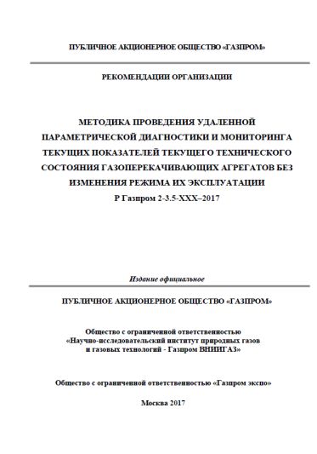
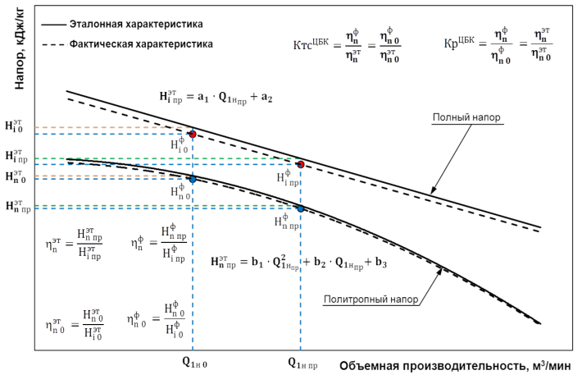
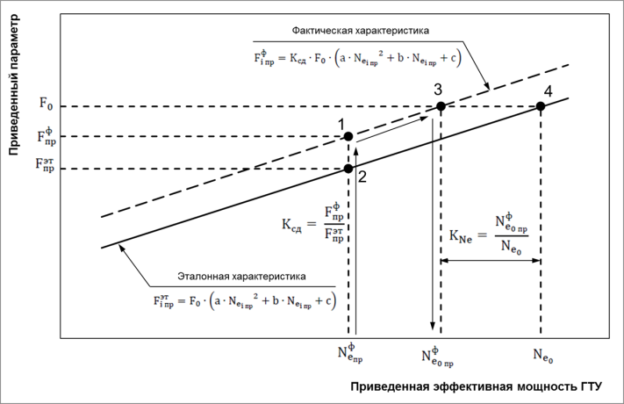
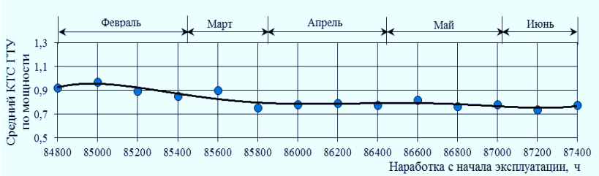
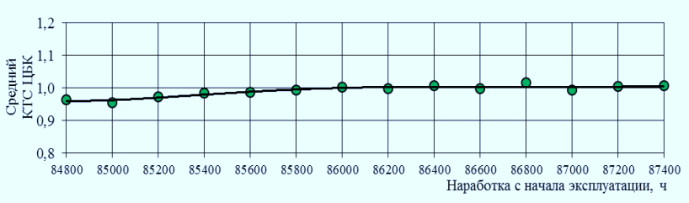

Технология удаленной параметрической диагностики (Р Газпром 2-3.5-1107-2017)
Оценка технического состояния ГПА без изменения режимов эксплуатации (наряду с результатами эксплуатационных испытаний) на базе штатно-измеряемых параметров;
Единая номенклатура КТС и единая методика их определения и применения;
Разработка и создание банка данных эталонных характеристик ГТУ и ЦБК на базе термодинамического подобия турбомашин и единых для определенного типа ГТУ (ЦБК);
Учет фактических «уставок» САУ в качестве фактора технического состояния;
Простая корректировка эталонных характеристик с помощью коэффициентов технического состояния.
Методические подходы к обеспечению работоспособности компрессорного парка ПАО «Газпром» на принципах «эксплуатационной готовности», 2018 г.
Notes:
Разработанная ВНИИГАЗом по заданию Департамента Технология параметрической диагностики опирается на следующие принципы:
- оценка технического состояния ГПА без изменения режимов эксплуатации на базе штатно-измеряемых параметров;
- единая номенклатура КТС и единая методика их определения и применения;
- разработка и создание банка данных эталонных характеристик ГТУ и ЦБК на базе термодинамического подобия турбомашин и единых для определенного типа ГТУ (ЦБК);
учет фактических «уставок» САУ в качестве фактора технического состояния;
простая корректировка эталонных характеристик с помощью коэффициентов технического состояния.
Указанные положения закреплены в нормативном документе типа Р Газпром.

Slide 14
Принципы эксплуатационной готовности объектов ГТС (в применении к ГПА)
Поддержание базы статистических данных о режимах эксплуатации, надежности, техническом состоянии и показателях ТОиР.
Унификация методов их обработки и анализа.
Система эксплуатационных показателей:
наработка (абсолютная и относительная);
остаточный межремонтный ресурс;
коэффициент технического состояния по мощности и энергоэффективности ГТУ и ЦБК;
коэффициент готовности (К_{Г});
коэффициент технического использования (К_{ТИ} );
удельные показатели ТОиР.
Планирование процесса ТОиР:
технологическое задание по товаротранспортной работе ГТС;
определение параметров компримирования КС с учетом технического состояния;
расчет баланса времени ГПА с учетом надежности и выработки ресурса;
планирование «ремонто-часов» и объемов ТОиР;
ранжирование КС в пределах выделенных лимитов.
Комплексные показатели эксплуатационной готовности
К_{ЭГ} = К_{ГТУ} К_{ЦБК} К_{Г} - вынужденный простой + коэффициенты сохранения эффективности
К_{ЭГ} = К_{ГТУ} К_{ЦБК} К_{ТИ} - ТО и Р + коэффициенты сохранения эффективности
Методические подходы к обеспечению работоспособности компрессорного парка ПАО «Газпром» на принципах «эксплуатационной готовности», 2018 г.
Notes:
Задача заключается в том, чтобы на базе мониторинга и анализа эксплуатационных факторов выявить определенные резервы и научно и-практически обосновать затраты ТОиР. Развитие концепции ТОиР от «работоспособности» до «эксплуатационной готовности», используя статистические показатели техсостояния и остаточного ресурса ГТУ и ЦБК, а также критерий «достаточной работоспособности» для планируемого технологического задания.(например, Трез =0).

Slide 15
Статистические показатели надежности парка ГПА
Классическая диаграмма «приработка-стабилизация-деградация» не имеет места, т.к. основная часть парка эксплуатируется в режиме постоянного применения «поузловой реновации» ГПА.
Средняя наработка на отказ всего парка газотурбинных ГПА ПАО «Газпром» является стабильной и имеет тенденцию к росту (текущий показатель – около 12 тыс.ч.). Конструктивные дефекты и их последствия для определенных типов известны.
Коэффициент готовности (К_{Г}) неустойчив на уровне 0,94;
Коэффициент технического использования (К_{ТИ}) всего парка газотурбинных ГПА имеет тенденцию к росту (текущий показатель – около 0,80).
Наработка на пуск – в среднем около 350 час (диапазон – 100-700 ч.) – необходимо изучение.
Относительное (к календарному) время работы на уровне 30-35 %.
Методические подходы к обеспечению работоспособности компрессорного парка ПАО «Газпром» на принципах «эксплуатационной готовности», 2018 г.
Notes:
Классическая диаграмма «приработка-стабилизация-деградация» не имеет места, т.к. основная часть парка эксплуатируется в режиме постоянного применения «поузловой реновации» ГПА.
На графиках представлена ретроспектива основных показателей надежности.
- Средняя наработка на отказ всего парка газотурбинных ГПА ПАО «Газпром» является стабильной и имеет тенденцию к росту (текущий показатель – около 12 тыс.час.). Конструктивные дефекты и их последствия для определенных типов приводов известны;
- Коэффициент готовности (Кг) неустойчив на уровне 0,94;
- Коэффициент технического использования (Кти) всего парка газотурбинных ГПА имеет тенденцию к росту (текущий показатель – около 0,80);
Наработка на пуск – в среднем около 350 час (диапазон – 100 -700 час).
Относительное (к календарному) время работы на уровне 30-35 %.

Slide 16
Показатели надежности
Существующая система сбора, обработки и анализа статистических показателей надежности ГПА построена в основном в соответствии с ОСТ 51.136-85.
Система требует актуализации по следующим направлениям:
система показателей, в том числе для целей оценки ТС;
преемственность к действующей практике;
статистика эксплуатации и ТО и Р;
методика структурного анализа причин отказов;
нормирование показателей (укрупненно или индивидуально);
автоматизация системы сбора показателей;
универсальность применения в разных процессах: маркетинг (BEN), оценка стоимости жизненного цикла (LCC), анализ риска (QRA), анализ надежности, готовности и обслуживаемости (RAM), программы повышения надежности (RCM);
совершенствование набора показателей для СЦП;
Но для обеспечения процесса поддержки эксплуатационной готовности существующая система статистических показателей может быть применена с некоторыми модификациями (показатели ресурсов), что выполнено в МРД для СУТСЦ ПО и применяется ВНИИГАЗом для обоснования программ реконструкции.
Методические подходы к обеспечению работоспособности компрессорного парка ПАО «Газпром» на принципах «эксплуатационной готовности», 2018 г.
Notes:
Существующая система сбора, обработки и анализа статистических показателей надежности ГПА построена в основном в соответствии с ОСТ 51.136-85.
Для обеспечения процесса поддержки эксплуатационной готовности существующая система статистических показателей требует актуализации с учетом:
а) преемственности к существующей практике;
б) расширения номенклатуры (долговечность, эквивалентная наработка, структурный анализ причин отказов, удельные затраты ТОиР);
в) универсальности применения в разных процессах в соответствии с ISO 14224:1999 (Е): маркетинг (BEN), оценка стоимости жизненного цикла (LCC), анализ риска (QRA), анализ надежности, готовности и обслуживаемости (RAM), программы повышения надежности (RCM).
Структурирование отказов по причинам и элементам ГПА позволяет также формировать нормативную базу для «сервис-контрактов» с изготовителями и ремонтными предприятиями.

Slide 17
Техническое обслуживание и ремонт ГПА
Многолетний опыт (СТО Газпром 2-2.3-681-2012) предусматривает следующие виды ТОиР:
техническое обслуживание при использовании;
техническое обслуживание агрегата, находящегося в резерве;
плановые ремонты (средний и капитальный);
режимы работы (потребляемая мощность и количество мото-часов);
процесс физического старения и деградации эксплуатационных показателей;
показатели надежности, определяющие время работоспособного состояния;
удельные затраты времени и ресурсов для ТОиР;
Объем и затраты ТОиР определяют следующие факторы:
Эксплуатационные возможности оптимизации затрат на ТОиР содержатся в комбинации:
межремонтных ресурсов (продление или перераспределение объемов по видам);
технического состояния (ГТУ и газового компрессора);
показателей надежности с учетом нормативного резервирования.
Методические подходы к обеспечению работоспособности компрессорного парка ПАО «Газпром» на принципах «эксплуатационной готовности», 2018 г.
Notes:
Многолетний опыт эксплуатации ГПА в принципе соответствует мировой практике ТОиР и предусматривает известный набор процедур:
Объемы и затраты системы ТОиР определяют следующие факторы:
- режимы работы (потребляемая мощность и количество мото-часов);
- процесс физического старения и деградации эксплуатационных показателей;
- показатели надежности, определяющие время работоспособного состояния;
- удельные затраты времени и ресурсов для ТОиР.
Эксплуатационные возможности оптимизации затрат на ТОиР содержатся в комбинации
- межремонтных ресурсов (продление или перераспределение объемов по видам),
- технического состояния (ГТУ и газового компрессора),
- показателей надежности с учетом нормативного резервирования.

Slide 18
Диагностика ГПА – элемент системы ТОиР
Опыт применения многофункциональных (комплексных) АСД и построения на их основе вертикально-интегрированных систем диагностического сопровождения парка ГПА не получил широкого распространения по технико-экономическим критериям (стоимость многофункциональных АСД может составлять до 10% стоимости ГТУ).
При этом «старый» парк ГПА имеет достаточно высокие показатели надежности.
Новые подходы
Технологический on-line мониторинг характеристик ГТУ и ЦБК в составе САУ
(Р Газпром 2-3.5-1107-2017)
Вибромониторинг и виброзащита – в составе САУ
Диагностика состояния узлов и деталей – элемент системы ТО и Р , выполняемая специализированными службами (производитель, ремонтник)
Эксплуатация ГПА «по состоянию» на базе решения следующих взаимосвязанных задач: а) нормативного продления ресурсов после длительной наработки; б) оперативного применения показателя «эквивалентной наработки»
Долгосрочные «сервис-контракты»
Методические подходы к обеспечению работоспособности компрессорного парка ПАО «Газпром» на принципах «эксплуатационной готовности», 2018 г.
Notes:
Опыт применения многофункциональных (комплексных) автоматизированных систем диагностики (АСД) и построения на их основе вертикально-интегрированных систем диагностического сопровождения парка ГПА не получил широкого распространения по технико-экономическим критериям (стоимость многофункциональных АСД может составлять до 10% стоимости ГТУ).
Современные подходы к диагностике ГПА предусматривают:
- Технологический on-line мониторинг характеристик ГТУ и ЦБК в составе САУ (Р Газпром 2-3.5-1107-2017);
- Вибромониторинг и виброзащита– в составе САУ;
- Диагностика состояния узлов и деталей – элемент системы ТОиР , выполняемая специализированными службами (производитель, ремонтник);
- Эксплуатация ГПА «по состоянию» может быть реализована на базе решения следующих взаимосвязанных задач:
а) нормативного продления ресурсов после длительной наработки,
б) оперативного применения показателя «эквивалентной наработки»,
в) долгосрочных «сервис-контрактов».

Slide 19
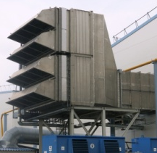
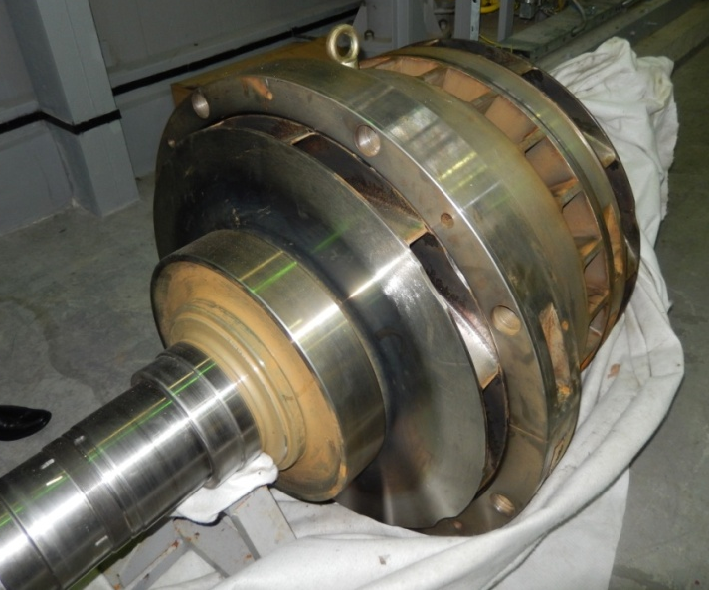
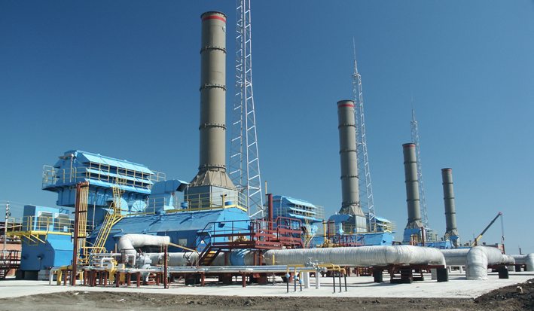
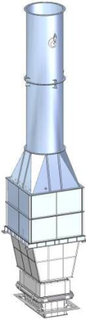
Жизненный цикл ГПА конвертированного типа
+
0 / КР 4
ГТУ
СПЧ
ВОУ
В процессе эксплуатации ГПА постоянно обновляется Наработка узлов меньше назначенного ресурса ГПА
Существует обменный фонд ГТД
САУ ГПА заменяется по отдельной программе и не являются предметом данной работы
КР 3
КР 1
Шахта выхлопа
ГПА при такой организации процедуры ТОиР может эксплуатироваться бесконечно долго
КР 2
СПЧ
Методические подходы к обеспечению работоспособности компрессорного парка ПАО «Газпром» на принципах «эксплуатационной готовности», 2018 г.
Notes:
На следующих двух слайдах схематично представлены жизненные циклы ГПА конвертированного (с авиационным или судовым приводом) и стационарного типов.
При организации процедуры ТОиР на базе поузловой реновации ГПА конвертированного типа может эксплуатироваться бесконечно долго.
18

Slide 20
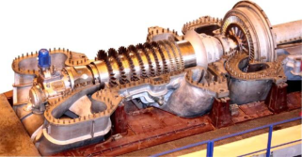
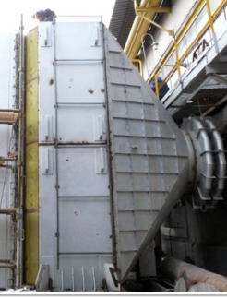
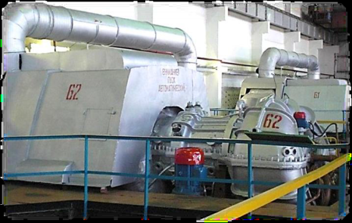
Жизненный цикл ГПА промышленного типа
Шахта выхлопа
Регенератор
Детали и узлы ГПА обновляются как и у конвертированных ГПА
Имеется возможность замены всех ресурсных деталей и узлов ГТУ в рамках КР за исключением корпуса
Отсутствует обменный фонд ГТД
Х
Замена корпуса ГТУ
КР 4
Ввод
КР N
+
КР 3
КР 1
КР 5
КР 2
ВОУ
Средний предельный срок эксплуатации ГПА ограничен ресурсом корпуса ГТУ
КР 6
Регенератор
СПЧ
Методические подходы к обеспечению работоспособности компрессорного парка ПАО «Газпром» на принципах «эксплуатационной готовности», 2018 г.
Notes:
Средний предельный срок эксплуатации ГПА промышленного типа ограничен ресурсом критических узлов (корпусом ГТУ).
19

Slide 21
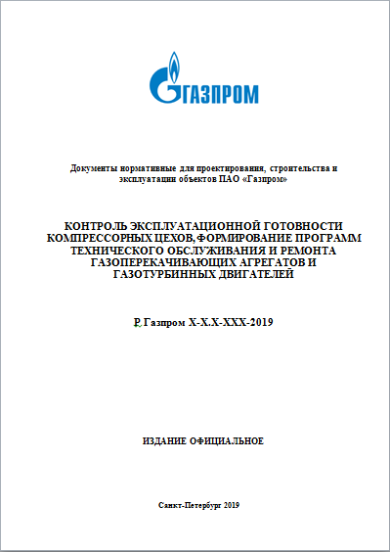
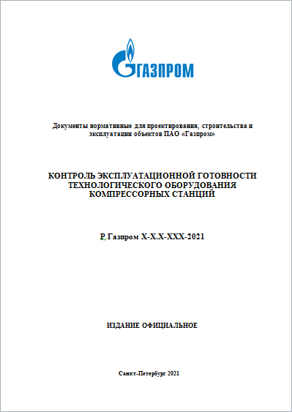
Статус работ
Этап 1: Р Газпром 2-3.5-1107-2017
«Методика … удаленной параметрической диагностики … текущего технического состояния ГПА без изменения режима…»
Этапы 2, 3 Договор №6558-308-18-9 на выполнение НИР
: «Развитие комплексной системы контроля и управления ТС оборудования КС на основе данных штатных систем диагностики и телеметрии …»
Методические подходы к обеспечению работоспособности компрессорного парка ПАО «Газпром» на принципах «эксплуатационной готовности», 2018 г.
Notes:
В 2017 г. Департаментом инициирована НИР на тему «Развитие комплексной системы контроля и управления техническим состоянием оборудования компрессорных станций на основе данных штатных систем диагностики и телеметрии с применением современных методов углубленного статистического анализа и прогнозирования». В настоящее время договор находится на согласовании в курирующем Департаменте. Техническим заданием к договору предусмотрена разработка двух нормативных документов типа Р Газпром:
- «… Контроль эксплуатационной готовности компрессорных цехов, формирование программ технического обслуживания и ремонта газоперекачивающих агрегатов и газотурбинных двигателей»;
- «… Контроль эксплуатационной готовности технологического оборудования компрессорных станций».
Указанные нормативные документы будут содержать ряд методик, в т.ч., методики определения, прогнозирования и управления показателями эксплуатационной готовности ГПА и технологического оборудования КЦ, начиная от системы сбора исходных данных и заканчивая апробацией разработанных методик на примере согласованного с ПАО «Газпром» газотранспортного общества.
После разработки указанных рекомендаций вместе с «Методикой проведения удаленной параметрической диагностики…», Заказчик получит нормативную базу для управления техническим состоянием и эксплуатационной готовностью КЦ и формирования программ технического обслуживания и ремонта ГПА и технологического оборудования.

Slide 22
БЛАГОДАРЮ ЗА ВНИМАНИЕ!
Центральный офис
ООО «Газпром ВНИИГАЗ»
п. Развилка, Московская область
internet: www.vniigaz.ru
intranet: www.vniigaz.gazprom.ru
e-mail: vniigaz@vniigaz.gazprom.ru
телефон: (+7 498) 657-42-06
факс: (+7 498) 657-96-05
Филиал ООО «Газпром ВНИИГАЗ» в г. Ухта
ул. Севастопольская, 1а,
г. Ухта, Респ. Коми, РФ
Тел/факс (+7 2147) 3-01-42
Газсвязь: 787-748-70, 787-723-11
e-mail: sng@sng.vniigaz.gazprom.ru
Отдел по научному
и техническому сопровождению комплексного освоения месторождений полуострова Ямал и прилегающих акваторий г. Салехард
Notes:
Мой доклад окончен.
Спасибо за внимание!

